Slide 1
Đồ án Lập trình ứng dụng mạng
CHAT ROOM (TCP)
NT109.N21
Lê Minh Hưng -20521362
GREEN

Slide 2
01
GIỚI THIỆU ĐỀ TÀI
NỘI DUNG THUYẾT TRÌNH
02
CHỨC NĂNG CHÍNH VÀ CÔNG NGHỆ SỬ DỤNG
03
DEMO

Slide 3
01
GIỚI THIỆU ĐỀ TÀI

Slide 4
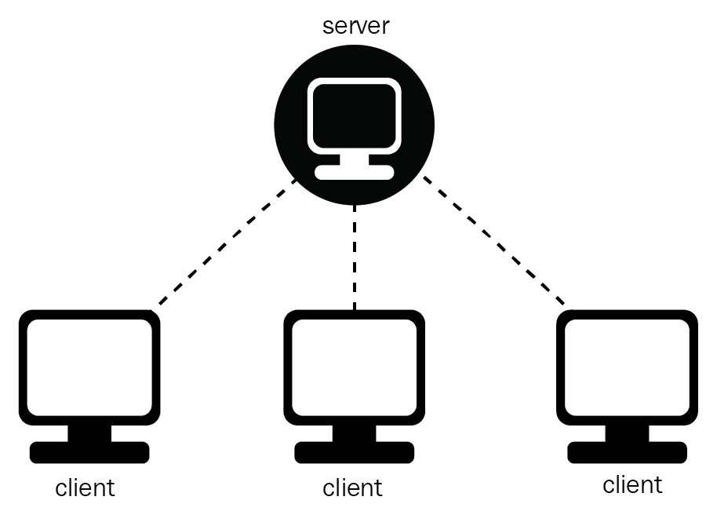
1. GIỚI THIỆU ĐỀ TÀI
. Chat Room là 1 trong những ứng dụng để trao đổi thông tin hay trò chuyện với nhau bằng máy tính, tham gia vào các phòng chat với mô hình Client-Server và giao thức TCP.

Slide 5
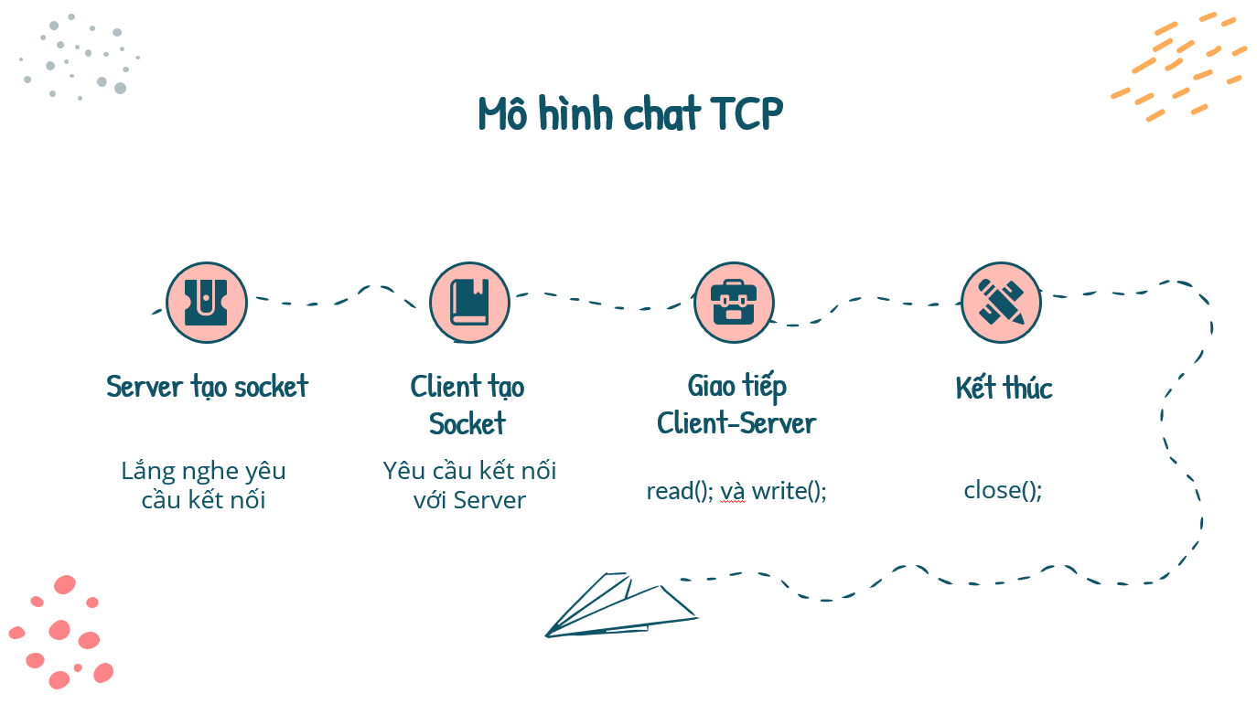
1. GIỚI THIỆU ĐỀ TÀI

Slide 6
02
CHỨC NĂNG CHÍNH VÀ CÔNG NGHỆ SỬ DỤNG

Slide 7
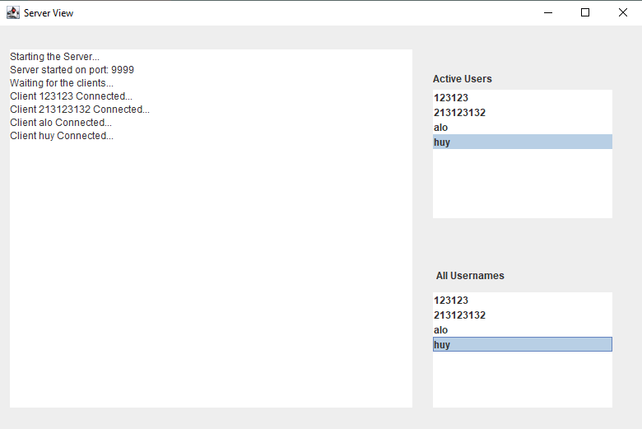
Giao diện Server
Theo dõi kết nối
+ Kết nối từ các User
+ Danh sách toàn bộ User
+ Danh sách User online

Slide 8
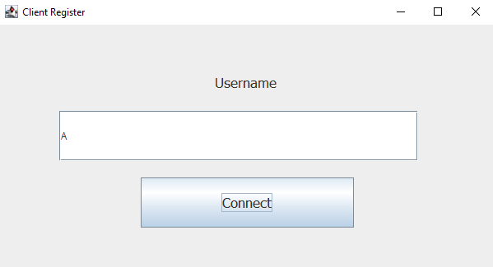
Giao diện Login
Đăng nhập/Đăng kí
+ Có kiểm tra trùng lặp

Slide 9
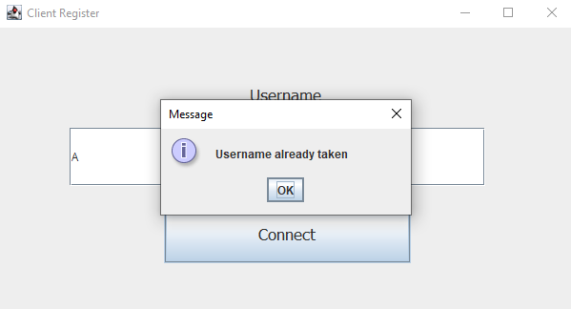
Kiểm tra trùng lặp
Username

Slide 10
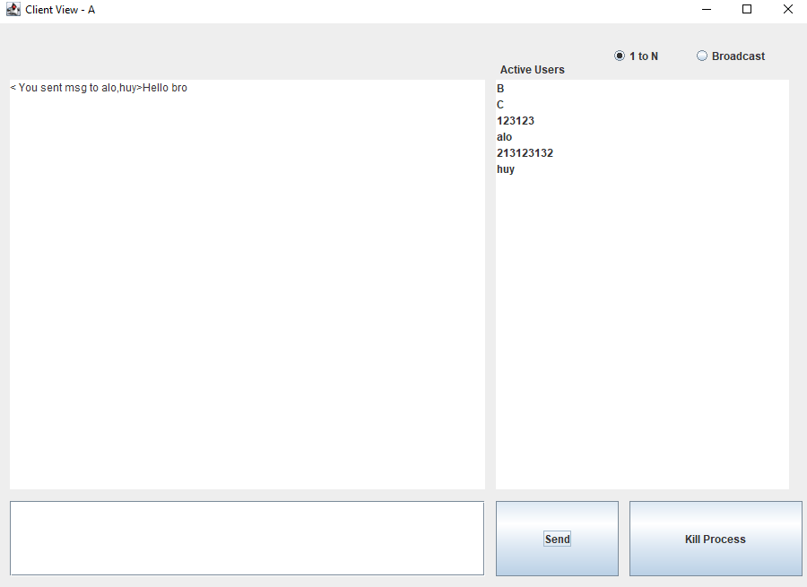
Giao diện Client
Phòng Chat
+ Gửi tin nhắn broadcast
+ Gửi tin nhắn cho User được chọn
+ Xử lý khi có user mất kết nối
+ Ngắt kết nối với server

Slide 11
Các công nghệ sử dụng trong đồ án
+ JavaSwing
+ Chat TCP + Multithread
!

Slide 12
03
DEMO

Slide 13
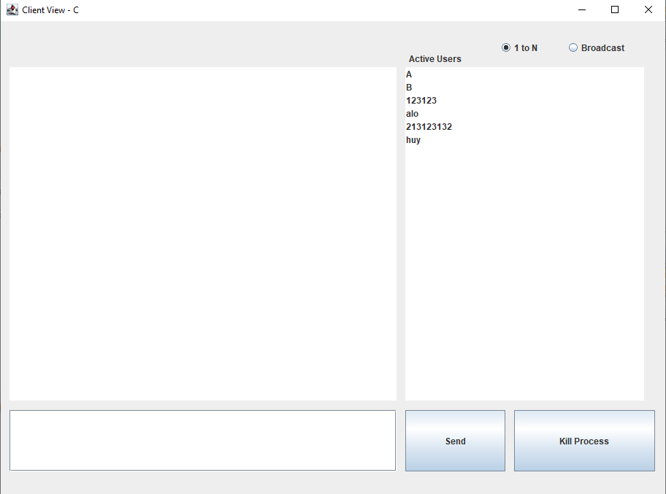
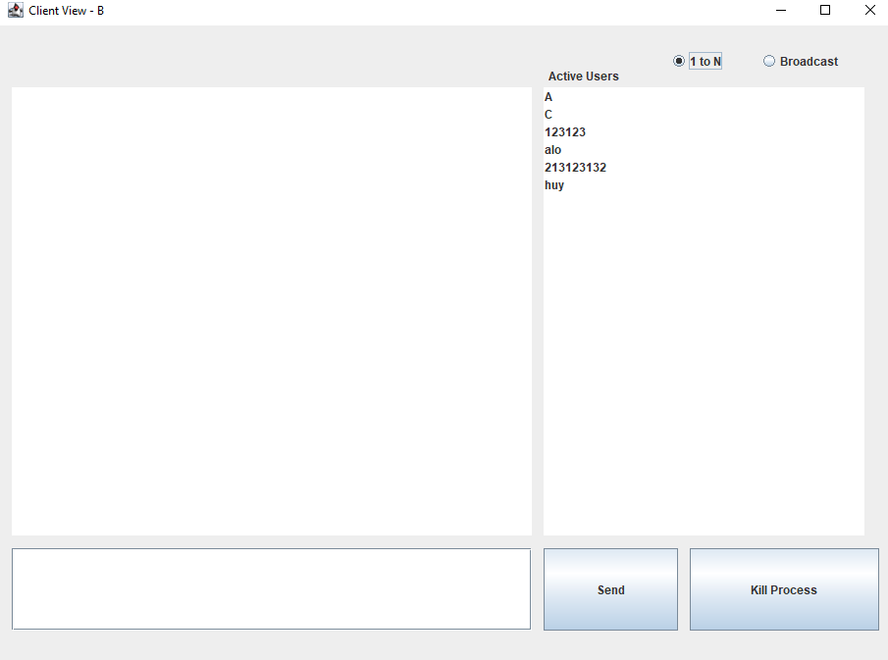
Tạo phòng

Slide 14
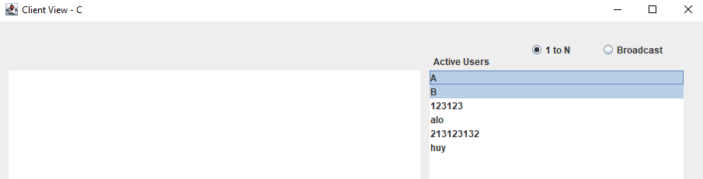
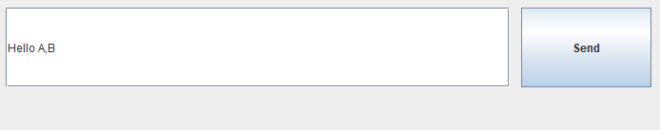
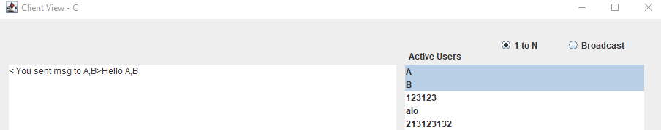
Chat với User chỉ định
1
2
3

Slide 15
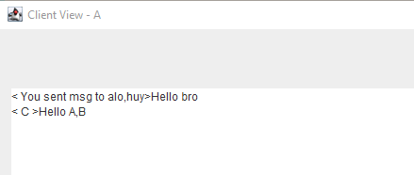
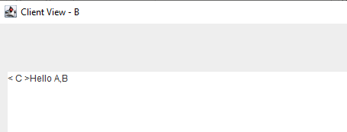
Chat với User chỉ định
4
5

Slide 16
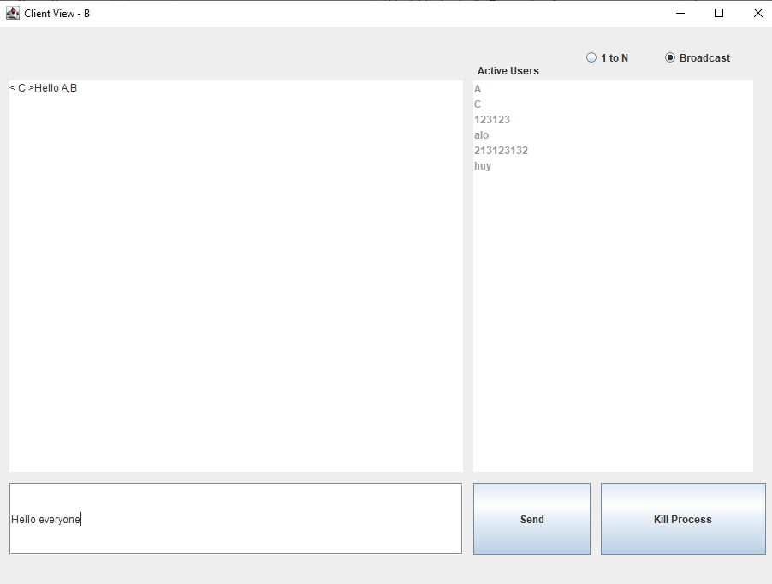
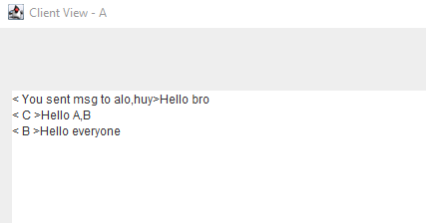
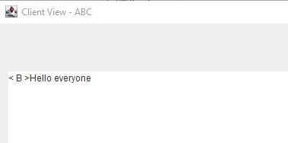
Chat với cả phòng
1
2
3

Slide 17
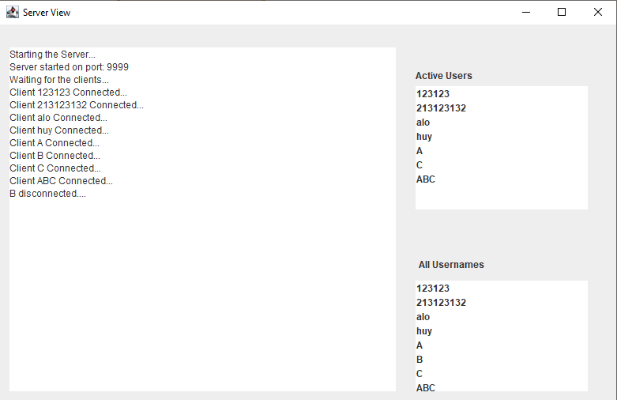
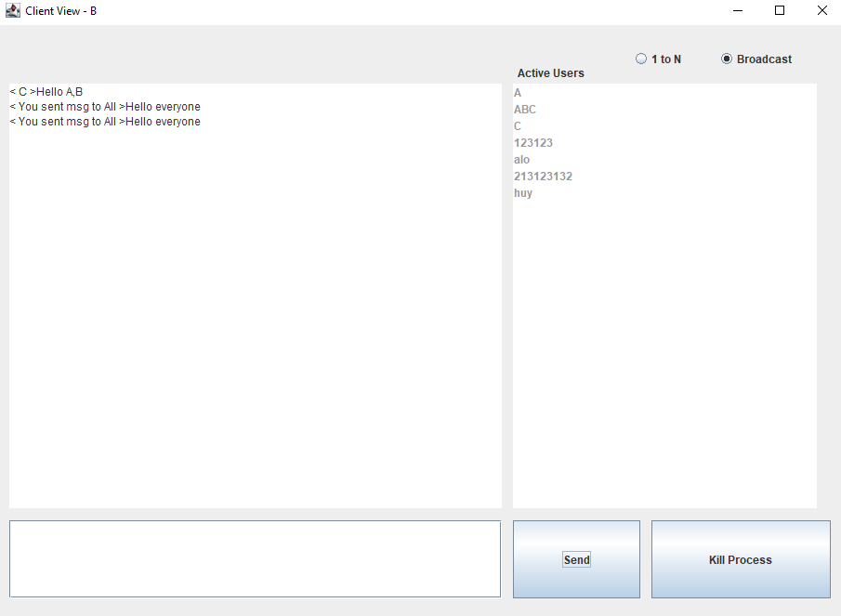
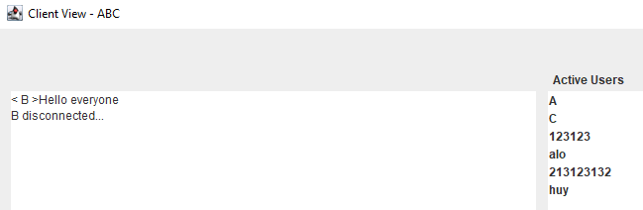
Ngắt kết nối
2
1
3

Slide 18
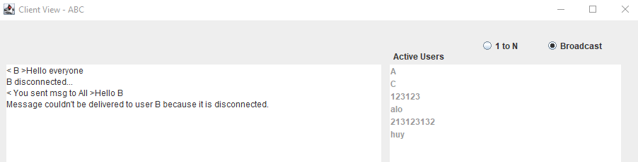
Xử lý khi gửi tin nhắn đến user đã ngắt kết nối

Slide 19
TCP CHAT ROOM
DONE ~.~

